Slide 1
如切如磋 如琢如磨
三、土方开挖
土方开挖 | 方案确定 | 应考虑土方量、土方运距、土方施工顺序、地质条件等因素，进行土方平衡和调配。
 | 原则 | 开槽支撑，先撑后挖，分层开挖，严禁超挖。
 | 基本要求 | 严禁在基坑（槽）及建（构）筑物周边影响范围内堆放土方。
 |  | 基坑边界周围地面应设排水沟，对坡顶、坡面、坡脚采取降排水措施。

Slide 2
如切如磋 如琢如磨
（一）浅基坑的开挖
浅基坑开挖 | （1）相邻基坑开挖时，应遵循先深后浅或同时进行的施工程序；挖土应自上而下、水平分段分层进行；
 | （2）基坑开挖应尽量防止对地基土的扰动。
 | 人工挖土：应预留 150～300mm，待下道工序开始再挖至设计标高。
 | 机械开挖：应预留 200～300mm 厚土层人工挖除。
 | （3）在地下水位以下挖土，将水位降低至坑底以下500mm。
 | （4）雨期施工时，基坑应分段开挖，采取有效的截排水措施；防止坑壁受水浸泡，造成塌方。
 | （5）应对平面控制桩、水准点、平面位置、水平标高、边坡坡度、排水、降水系统等经常复测检查。
 | （6）基坑挖完后应进行验槽，如发现地基土质与地质勘察报告、设计要求不符时，应与有关人员研究及时处理。

Slide 3
如切如磋 如琢如磨
（二）深基坑的土方开挖（专家论证）
深基坑开挖 | （1）主要有放坡挖土、中心岛式（也称墩式）挖土、盆式挖土和逆作法挖土。后三种皆有支护结构。
 | （2）分层厚度宜控制在3m以内。
 | （3）多级放坡开挖时，坡间平台宽度≥3m。
 | （4）边坡防护可用水泥砂浆、挂网砂浆、混凝土、钢筋砼等。
 | （5）防止桩位移和倾斜。
 | （6）采用土钉墙支护的基坑开挖应分层分段进行，每层分段长度不宜>30m。
 | （7）采用逆作法的开挖时，宜采用盆式开挖，先形成中部结构，再分块、对称、限时开挖周边土方和施工主体结构。

Slide 4
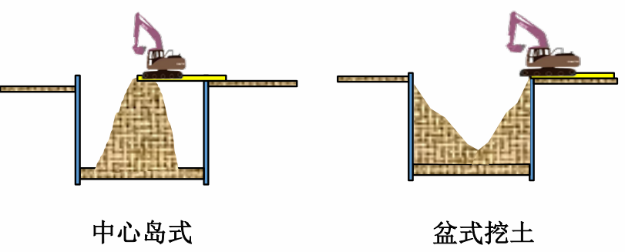
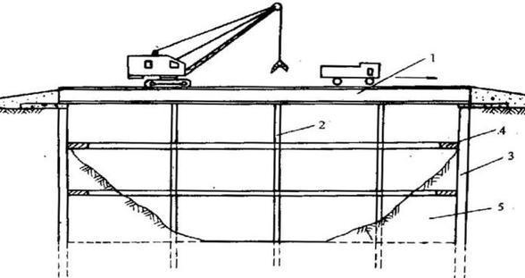
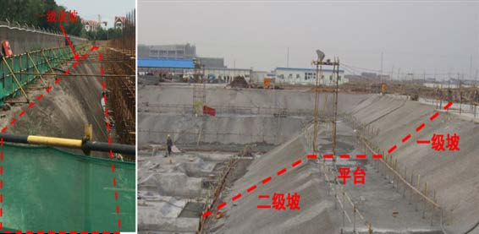
如切如磋 如琢如磨

Slide 5
如切如磋 如琢如磨
（三）岩石基坑开挖
岩石基坑开挖 | （1）根据工程地质与水文地质条件、周边环境保护要求、支护形式等情况，选择合理的开挖顺序和开挖方式。
 | （2）应采取分层分段的开挖方法，遇不良地质、不稳定或欠稳定的基坑，应采取分层分段间隔开挖的方法，并限时完成支护。
 | （3）宜采用爆破法，强风化的硬质岩石和中风化的软质岩石，在现场试验满足的条件下，也可采用机械开挖方式。
 | （4）爆破开挖宜先在基坑中间开槽爆破，再向基坑周边进行台阶式爆破开挖。
 | （5）周边环境保护要求较高的基坑，基坑爆破开挖应采取静力爆破等控制振动、冲击波、飞石的爆破方式。

Slide 6
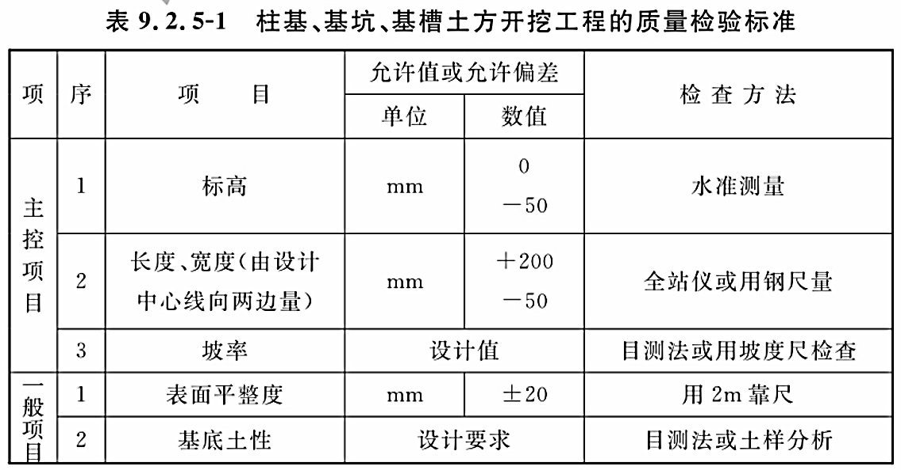
如切如磋 如琢如磨
（四）土方开挖工程质量检验标准
《建筑地基基础工程施工质量验收标准》（GB 50202-2018）

Slide 7
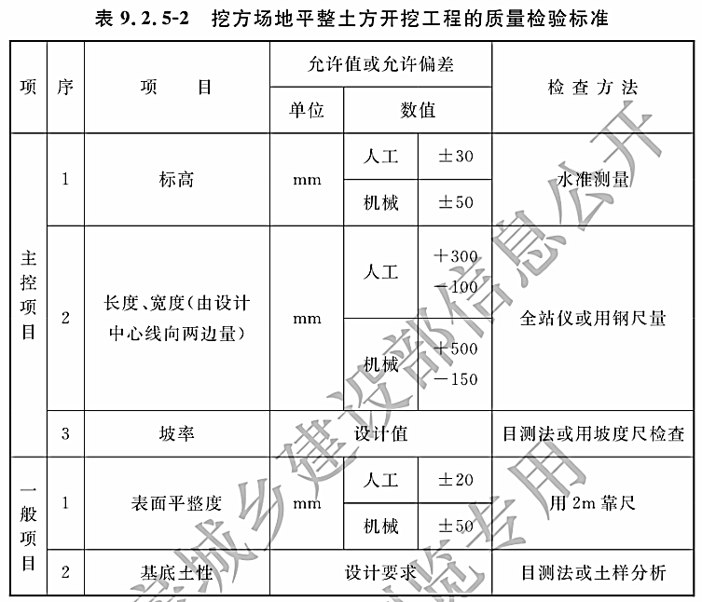
如切如磋 如琢如磨

Slide 8
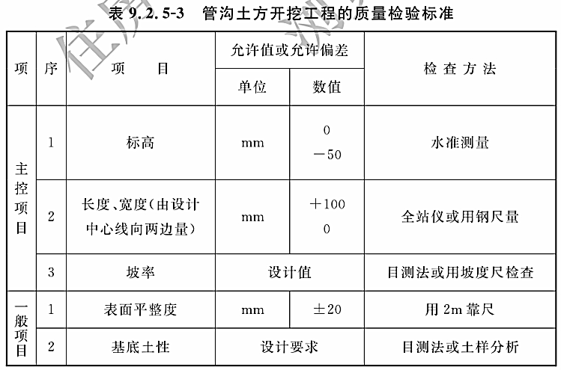
如切如磋 如琢如磨

